Slide 1
问题求解与算法

Slide 2
第九章 问题求解与算法
9.1 问题求解
9.2 程序与算法
9.2.1 程序
9.2.2 算法的概念
9.2.3 算法的表示
9.3 算法设计的基本方法
9.3.1 枚举法
9.3.2 迭代
9.3.3 排序
9.3.4 查找
9.3.5 程序设计的一般过程
9.3.6 程序设计方法

Slide 3
科学探究的过程：提出问题、发现问题、解决问题
解决问题的科学方法：
① 一般科学方法
② 专门科学方法
目前，计算成为一般科学方法
大量的问题都可以通过计算来解决
三大科学思维：理论思维、实验思维、计算思维

Slide 4
计算思维求解问题的过程：
① 问题抽象 完全超越物理的时空观用符号来表示
② 自动化 机械地一步一步自动执行，即编写程序
1. 抽象
本义：从众多的事物中抽取出共同的、本质性的特征，
而舍弃其非本质的特征
在计算机科学中：简化复杂的现实问题的最佳途径。
◆ 形式化
采用严格的数学语言，具有精确的数学语义的方法。
基于数学的方法，不同的形式化方法的数学基础是不同的
有以集合论和递归函数为基础的，有以图论为基础的

Slide 5
◆ 数学建模
通过计算得到的结果来解释实际问题，并接受实际的检验，
来建立数学模型的全过程。
实际事物的一种数学简化，常常是以某种意义上接近实际事
物的抽象形式存在的，但与真实的事物有着本质的区别。
如：龙卷风模型、潮汐模型
形式化和数学建模都是基于数学的方法。
2.自动化
抽象是自动化的前提和基础
计算机通过程序实现实现自动化
程序的核心是算法
常见的简单问题，自动化：设计算法和编写程序

Slide 6
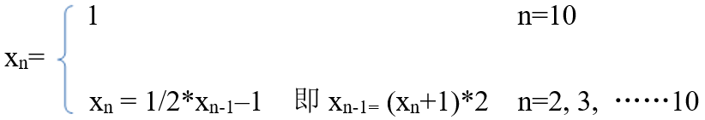
【例9.1】猴子吃桃问题。猴子第一天摘了若干个桃子，当即吃了一半，还不解馋，又多吃了一个；第二天，吃剩下的桃子的一半，还不过瘾，又多吃了一个；以后每天都吃前一天剩下的一半多一个，到第10天想再吃时，只剩下一个桃子了。
问第一天共摘了多少个桃子？
假定用x_{n}表示第n天桃子的数量
（1）抽象 采用逆向思维，发现数学的递推公式：

Slide 7
（2）自动化 设计算法和编写程序。
◆ 算法设计
● 自然语言描述算法
① 置初态：x←1，i←10；
② 如果i等于为1，则转⑥；
③ x←(x + 1)*2
④ i←i-1
⑤ 转②
⑥ 输出x的值；
⑦ 结束
● 伪代码描述算法
Begin
x=1
i=10
While (i>=1)
{
x=(x + 1)*2
i=i-1
}
Print x
End

Slide 8
◆ 编写程序
//用C语言编写的程序：
#include <iostream.h>
int main()
{
int x,i;
x = 1;
i = 10;
while(i>=1)
{
x = (x+1)*2;
i = i-1;
}
cout<<"第一天共摘了"<<x<<"个桃子"<<endl;
return 0;
}
计算机求解问题的过程：抽象和自动化

